Slide 1
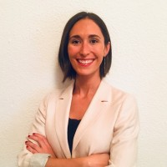
Programa de Salud de la Unión Europea EU4Health
27 de mayo de 2025
13:00 – 15:00
Plataforma forMadrid
PONENTES
CONTENIDO
Convocatorias EU4Health 2025
Procedimiento para la participación en acciones conjuntas del plan de trabajo 2025.
Ejemplos prácticos
LETICIA COPANO CASANOVA
Miembro del Steering Committee del Programa EU4Health
Ministerio de Sanidad
MARÍA JOSÉ GONZÁLEZ DE SUSO
Punto Nacional de Contacto del Programa EU4Health
Instituto de Salud Carlos III
Dirección General de Investigación
y Docencia
CONSEJERÍA DE SANIDAD

